Slide 1

ארקדי פלדמן
ארקדי פלדמן
ארקדי פלדמן
ארקדי פלדמן
פיזיקה
תשע"ג

Slide 2
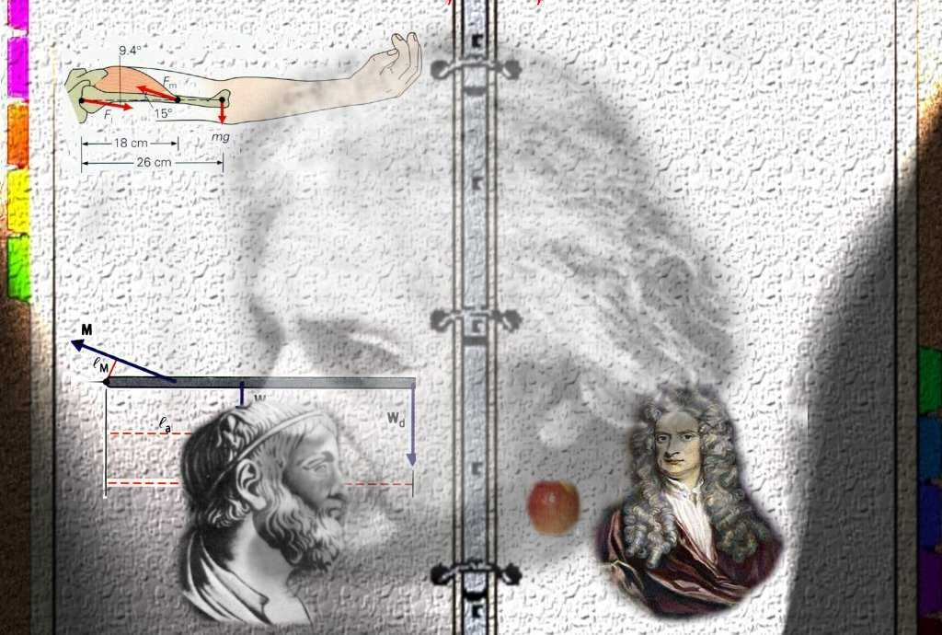
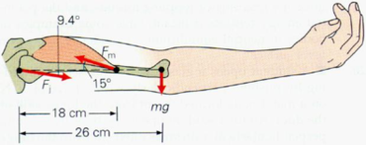
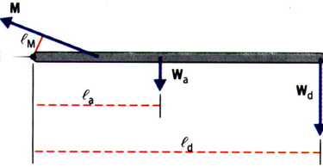
תכונות
פיזיקליות
ארקדי פלדמן

Slide 3
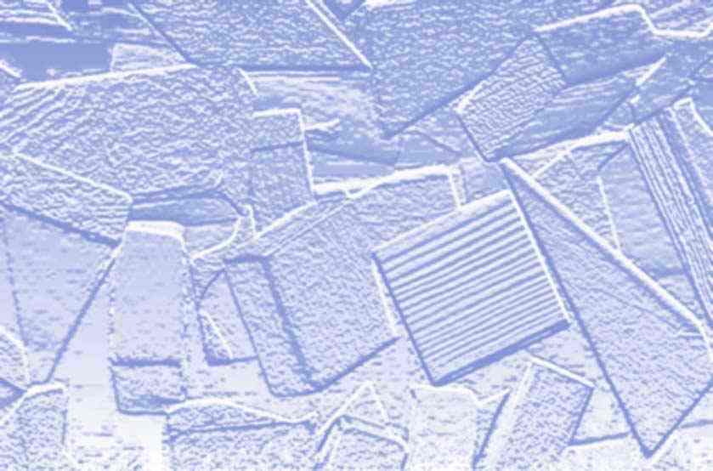

אנרגיה
אנרגיה תרמית
פרק 2
שינוי מצבי צבירה
בהשפעת טמפרטורה
(התכה והקפאה)

Slide 4
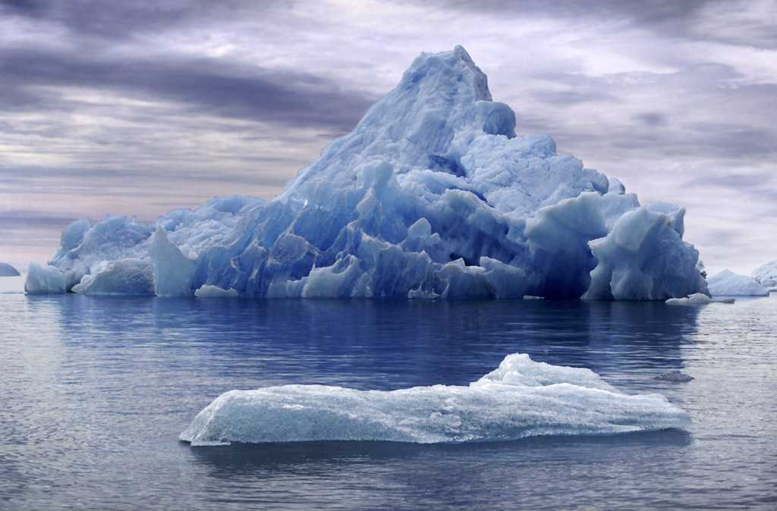
כל חומר ניתן למעבר למצבי צבירה הבאים
גז
נוזל
מוצק

Slide 5
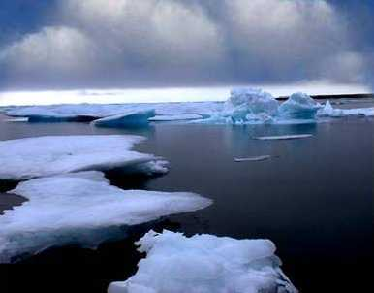
שינויי מצבי צבירה
של חומרים
בהשפעת טמפרטורה
הם גם תופעות
תרמיות

Slide 6
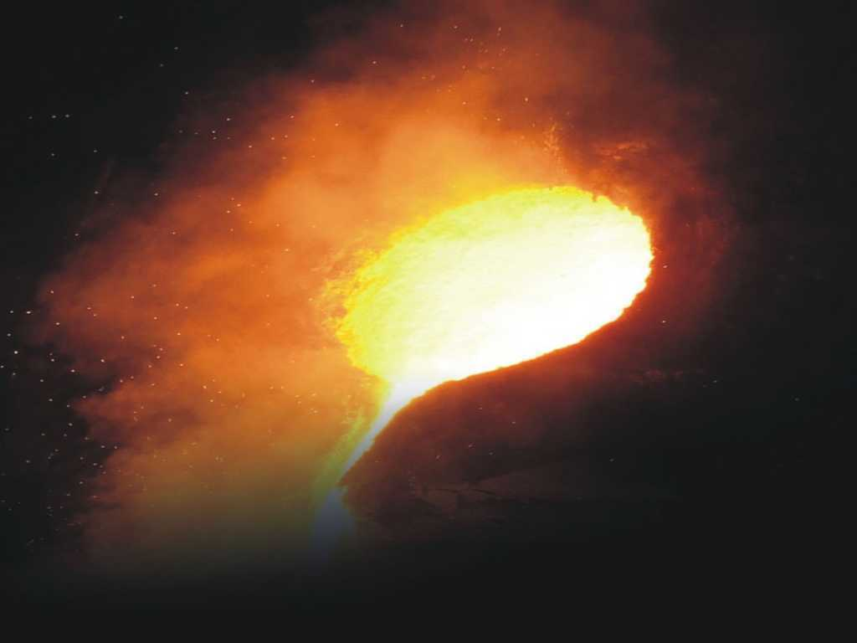
היתוך
הפיכת המוצק למצב נוזלי בהשפעת טמפרטורה (בעקבות חימומו) נקראת היתוך (התכה)

Slide 7
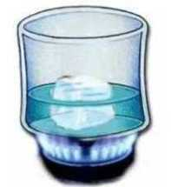
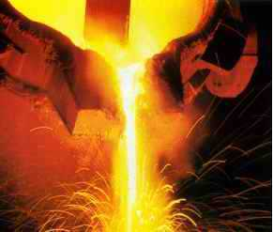
היתוך של קרח
היתוך של מתכות
מתכת ממצב צבירה מוצק הופכת למצב נוזלי בעקבות חימומה
חימום הקרח גורם להעברתו למים
(ממוצק לנוזל)

Slide 8

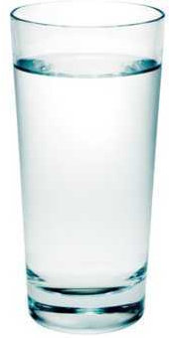
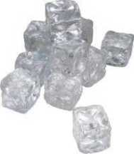
חימום החומר הגורם לשינוי מצב צבירה ממוצק לנוזל לא גורם ליצור חומר חדש ולשינוי מסתו.
חימום
היתוך
מים
קרח
קרח ומים הם אותו החומר. במשך היתוכו מסה של החומר אינה משתנה אבל מבנה החלקיקי משתנה.

Slide 9

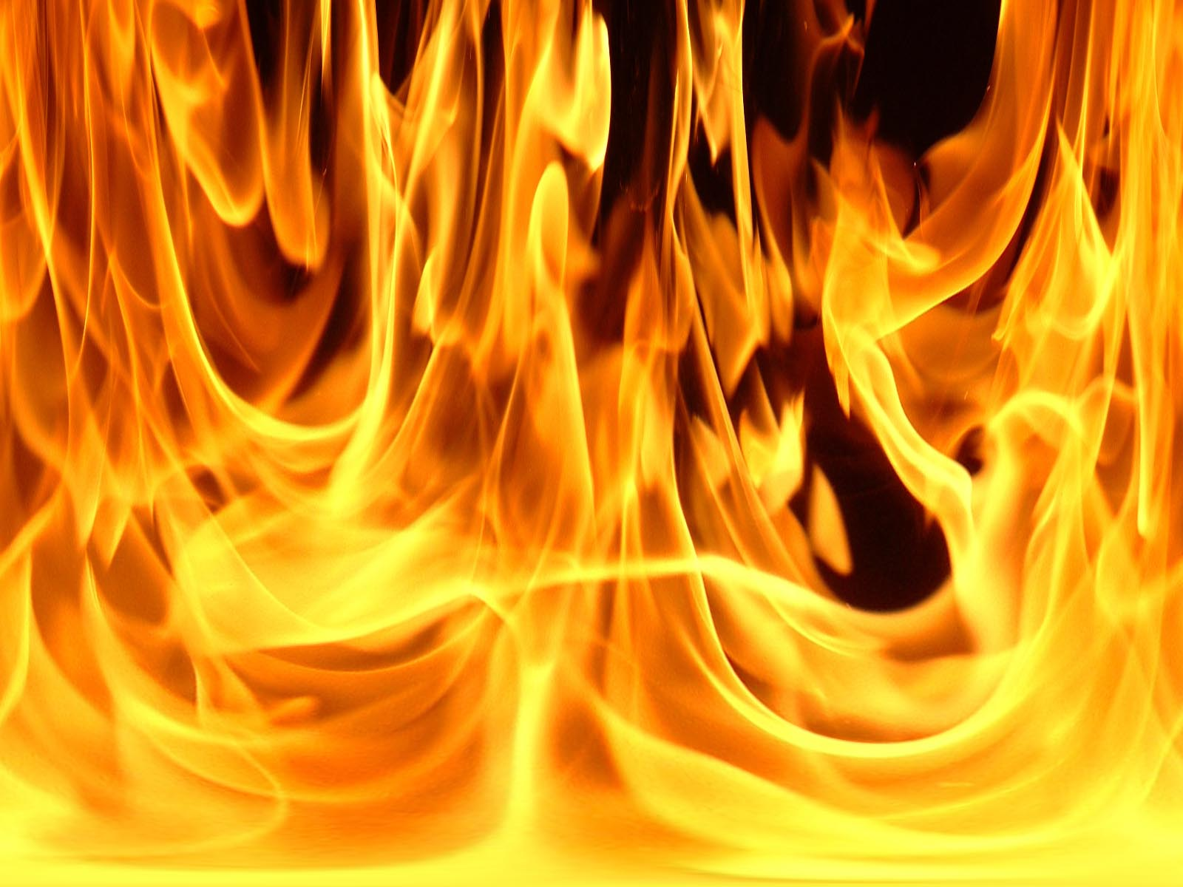
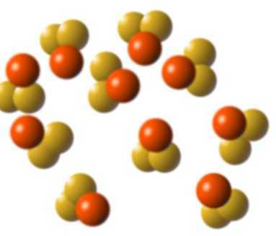
בעקבות חימום חיצוני המוצק מקבל
אנרגיה נוספת וטמפרטורה שלו עולה.
אנרגיה
אנרגיה
ברגע מסוים אנרגיה של רוב חלקיקיו כל כך גדלה שזה גורם להריסה של מבנה החלקיקי הקיים.

Slide 10

ההריסה גורמת לתהליך בו כל התכונות של המוצק
(סדר חלקיקים, כוחות משיכה ומרחקים ביניהם, סוג תנועתם)
הופכות לתכונות של נוזלים.

Slide 11


תהליך היתוך |  | הסדר של חלקיקים | המרחק בין החלקיקים | כוחות משיכה בין החלקיקים | תיאור התנועה של החלקיקים
מוצק |  | מסודרים מאוד | קטן מאוד | חזקים מאוד | תזוזות קטנות ליד מקומות קבועים
נוזל |  | מסודרים פחות ממוצקים | קטן | חלשים יותר יחסית למוצקים | תנועה חופשית יותר; מתחילים להחליף מקום

Slide 12
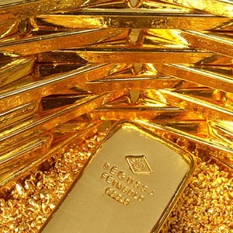
תהליך היתוך מתקיים בטמפרטורה מסוימת שנקראת
נקודת התכה או טמפרטורת ההיתוך
נספח 1
נספח 1
 | חומר | נקודת התכה (מעלות צלזיוס)
1 | קרח | 0
2 | זהב | 1063
3 | נחושת | 1358
4 | ברזל | 1535
5 | אלומיניום | 660
 | חומר | TM נקודת התכה (מעלות צלזיוס)
1 | קרח | 0
2 | זהב | 1063
3 | נחושת | 1358
4 | ברזל | 1535
5 | אלומיניום | 660
נקודת התכה (באנגלית – Melting point)
מקובל לסמן: Tm

Slide 13

האנרגיה הנדרשת להתכת קילוגרם אחד של חומר נקראת חום כמוס של התכה.
נספח 2
 | חומר | λ (ג'אול לקילוגרם) חום כמוס של התכה
1 | קרח | 335000
2 | זהב | 67000
3 | נחושת | 213000
4 | ברזל | 270000
5 | אלומיניום | 393000
חום כמוס של התכה מקובל לסמן:
λ (אות יוונית למבדה)

Slide 14

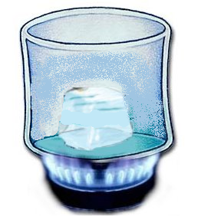
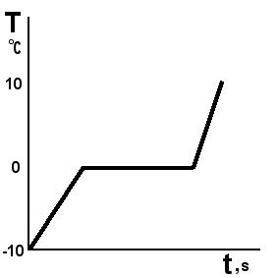

ניסוי 1
קרח
ניקח קובית קרח בטמפרטורה של -10 מעלות צלזיוס ונחמם אותה.
במשך חימום מודדים טמפרטורה
חימום
בציר Y נסמן ערך של טמפרטורת החומר
נקודת היתוך
בציר X נסמן ערך של האנרגיה הנקלטת ע"י החומר
טמפרטורת החומר התחלתית
זמן
אנרגיה

Slide 15
קרח
אם טמפרטורה של קרח נמוכה מנקודת היתוך, חימומו גורם לעליית טמפרטורה של קרח.
חימום
נקודת היתוך
כל האנרגיה הנקלטת מנוצלת לחימום הקרח עד טמפרטורת התכה
(שלב ראשון – מסומן בכחול).
מים
קרח
ומים
קרח
זמן
אנרגיה

Slide 16
קרח
בהשגת נקודת התכה מתחיל תהליך היתוך.
במשך תהליך היתוך טמפרטורה של תערובת
מוצק-נוזל (קרח – מים) נשארת קבועה.
מים
חימום
נקודת היתוך
כל האנרגיה הנקלטת מנוצלת להריסת מבנה חלקיקי של מוצק והפיכתו למבנה חלקיקי של נוזל
(שלב שני – מסומן באדום).
מים
קרח
ומים
קרח
זמן
אנרגיה

Slide 17
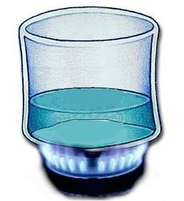
מים
אחרי היתוך הקרח, בכוס, נשארים רק מים.
חימום
נקודת היתוך
כל האנרגיה הנקלטת מנוצלת לחימום המים
(שלב שלישי – מסומן בירוק).
מים
קרח
ומים
קרח
זמן
אנרגיה

Slide 18

חישוב של אנרגית החום הנדרשת להיתוך מוצק שנמצא בטמפרטורת התכה
EQM = λ  m
מסת המוצק  חום כמוס של התכה = אנרגית חום
האנרגיה הנדרשת להיתוך של קילוגרם אחד של מוצק

Slide 19

יחידות מדידה
EQM = λ  m
אנרגית חום
מסת המוצק
קילוגרם (kg)
ג'אול (J)
חום כמוס של היתוך
ג'אול לקילוגרם (J/kg)

Slide 20
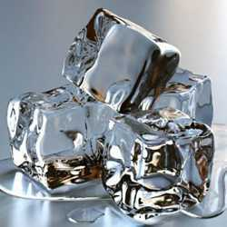
תרגיל 1
א. מהי האנרגיה הנדרשת להיתוך של
1 ק"ג קרח שנמצא בטמפרטורת התכה?
ב. מהי טמפרטורת המים במשך תהליך ההתכה?
ג. מהי טמפרטורה של הקרח במשך תהליך ההיתוך?
ד. מהי האנרגיה הנדרשת להיתוך של 3 ק"ג קרח שנמצא בטמפרטורת היתוך?

Slide 21
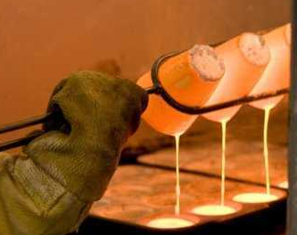
תרגיל 2
א. מהי האנרגיה הנדרשת להיתוך של 1 ק"ג של זהב שנמצא בטמפרטורת התכה?
ב. מהי טמפרטורת הזהב הנוזלי במשך תהליך ההתכה?
ג. מהי טמפרטורה של חתיכות הזהב במשך תהליך ההיתוך?
ד. מהי האנרגיה הנדרשת להיתוך של 3 ק"ג זהב שנמצא בטמפרטורת היתוך?

Slide 22
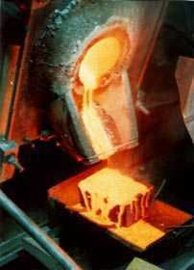
תרגיל 3
א. מהי האנרגיה הנדרשת להיתוך של
1 ק"ג של נחושת שנמצא בטמפרטורת התכה?
ב. מהי טמפרטורה של הנחושת הנוזלי במשך תהליך ההתכה?
ג. מהי טמפרטורה של חתיכות הנחושת במשך תהליך ההיתוך?
ד. מהי האנרגיה הנדרשת להיתוך של 5.5 ק"ג נחושת שנמצא בטמפרטורת היתוך?

Slide 23

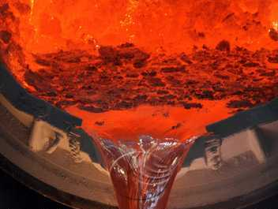
תרגיל 4
א. מהי האנרגיה הנדרשת להיתוך של 1 ק"ג של אלומיניום שנמצא בטמפרטורת התכה?
ב. מהי טמפרטורה של חתיכות האלומיניום במשך תהליך ההתכה?
ג. מהי טמפרטורה של האלומיניום הנוזלי במשך תהליך ההיתוך?
ד. מהי האנרגיה הנדרשת להיתוך של 20 ק"ג אלומיניום שנמצא בטמפרטורת היתוך?

Slide 24
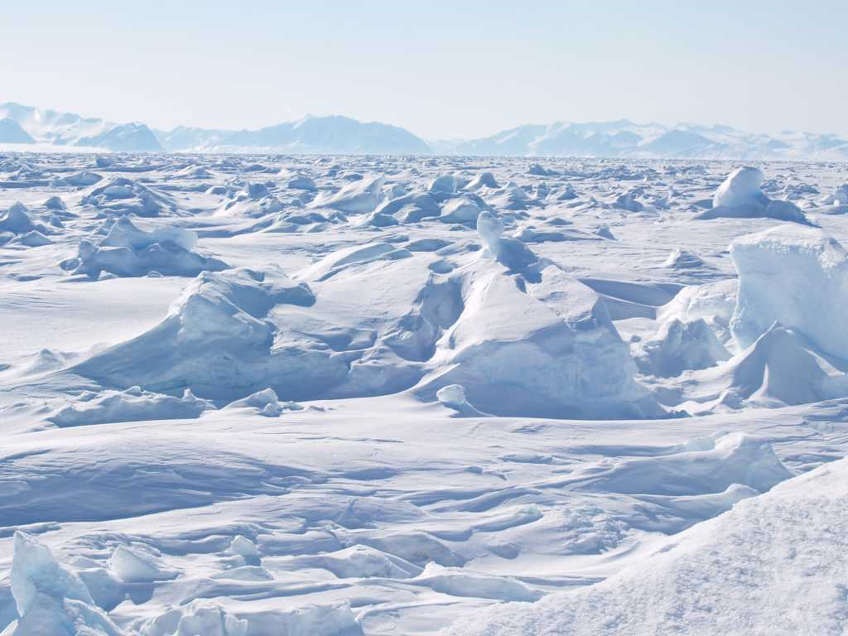
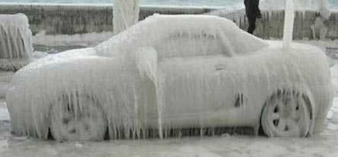
קיפאון
תהליך הפוך להיתוך נקרא קיפאון (הקפאה)

Slide 25
קירור החומר הגורם לשינוי מצב צבירה
של נוזל למוצק
לא גורם ליצור חומר חדש ולשינוי מסתו.
קירור
הקפאה
מים
קרח
קרח ומים זה אותו החומר. במשך הקפאה מסה של החומר אינה משתנה אבל מבנה החלקיקי משתנה.

Slide 26
כאשר טמפרטורת הסביבה נמוכה מטמפרטורת החומר, הנוזל מאבד את אנרגית חום ומתקרר.
חלקיקים שלו מתחילים לנוע יותר ויותר לאט
ובסופו של דבר "חוזרים" לכל תכונות של חלקיקי מוצק.
אנרגיה
אנרגיה
אנרגיה
אנרגיה

Slide 27
הקפאה, בעצם, זה תהליך שחזור של מבנה חלקיקי של נוזל למבנה חלקיקי של מוצק
תהליך הקפאה |  | הסדר של חלקיקים | המרחק בין החלקיקים | כוחות משיכה בין החלקיקים | תיאור התנועה של החלקיקים
מוצק |  | מסודרים מאוד | קטן מאוד | חזקים מאוד | תזוזות קטנות ליד מקומות קבועים
נוזל |  | מסודרים פחות ממוצקים | קטן | חלשים יותר יחסית למוצקים | תנועה חופשית יותר; מתחילים להחליף מקום

Slide 28

תהליך הקפאה מתקיים באותה הטמפרטורה
שנקראת נקודת התכה
במילים אחרות טמפרטורת היתוך שווה לטמפרטורת קיפאון.
בניגוד לתהליך התכה בו משקיעים אנרגיה, בתהליך הקפאה האנרגיה נפלטת, אבל ערכים של האנרגיות האלו שווים
זאת אומרת שלחישוב האנרגיה הנפלטת בתהליך הקפאה משתמשים בנוסחת חישוב האנרגיה הנקלטת בתהליך היתוך.
EQM = λ  m

Slide 29

תהליך היתוך דורש את כמות
האנרגיה המסוימת.
סיכומים
2. בתהליך הקפאה פולטת את כמות
האנרגיה המסוימת.
3. כמות האנרגיה הנקלטת בתהליך היתוך שווה לכמות האנרגיה הנפלטת בתהליך הקפאה.
4. נקודת התכה או טמפרטורת ההיתוך שווה לנקודת הקפאה.
5. חום כמוס של התכה שווה לחום כמוס של הקפאה.

Slide 30
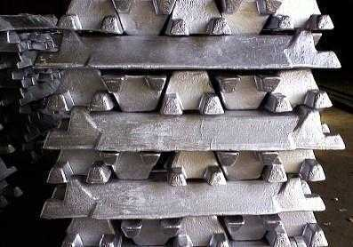
תרגיל 5
א. מהי האנרגיה הנפלטת בהקפאה של 1 ק"ג של אלומיניום שנמצא בטמפרטורת התכה?
ב. מהי טמפרטורה של חתיכות האלומיניום במשך תהליך הקפאה?
ג. מהי טמפרטורה של האלומיניום הנוזלי במשך תהליך הקפאה?
ד. מהי האנרגיה הנפלטת בהקפאה של 2 ק"ג אלומיניום שנמצא בטמפרטורת היתוך?

Slide 31
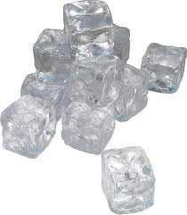
תרגיל 6
א. מהי האנרגיה הנפלטת בהקפאה של 1 ק"ג קרח שנמצא בטמפרטורת התכה?
ב. מהי טמפרטורת המים במשך תהליך הקפאה?
ג. מהי טמפרטורה של הקרח במשך תהליך הקפאה?
ד. מהי האנרגיה הנפלטת בהקפאה של 3 ק"ג קרח שנמצא בטמפרטורת היתוך?

Slide 32
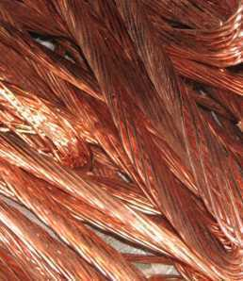
תרגיל 7
א. מהי האנרגיה הנפלטת בהקפאה של 1 ק"ג של נחושת שנמצא בטמפרטורת התכה?
ב. מהי טמפרטורה של הנחושת הנוזלי במשך תהליך הקפאה?
ג. מהי טמפרטורה של חתיכות הנחושת במשך תהליך הקפאה?
ד. מהי האנרגיה הנפלטת בהקפאה של 2.5 ק"ג נחושת שנמצא בטמפרטורת היתוך?

Slide 33

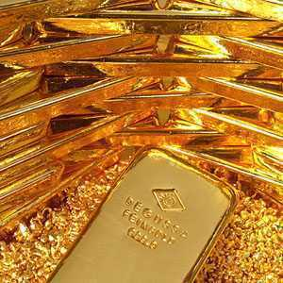
תרגיל 8
א. מהי האנרגיה הנפלטת בהקפאה של 1 ק"ג של זהב שנמצא בטמפרטורת התכה?
ב. מהי טמפרטורת הזהב הנוזלי במשך תהליך הקפאה?
ג. מהי טמפרטורה של חתיכות הזהב במשך תהליך הקפאה?
ד. מהי האנרגיה הנפלטת בהקפאה של 8 ק"ג זהב שנמצא בטמפרטורת היתוך?

Slide 34



